Slide 1

Biodegradace polymeru kyseliny mléčné
Zpracovala: Anna Litovčenková
Vedoucí práce: RNDr. Milan Šmídl, Ph.D., MBA
Maturitní práce, školní rok: 2023/2024
SOŠ pro ochranu a obnovu životního prostředí - Schola Humanitas, Litvínov, Ukrajinská 379

Slide 2
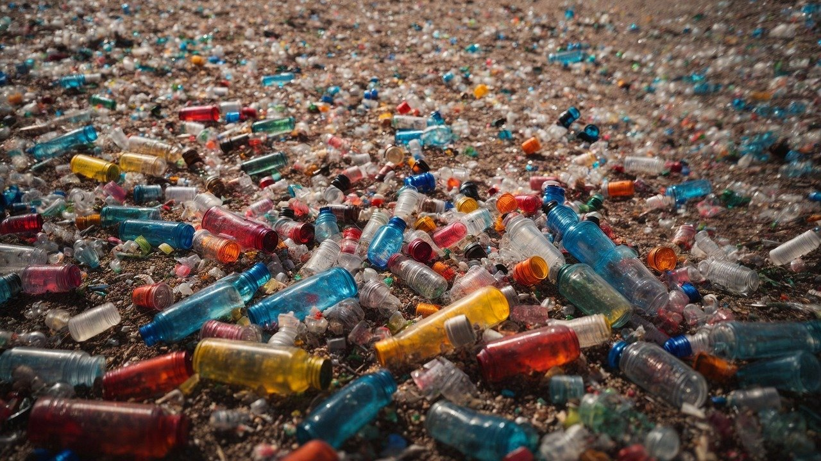
PLASTY vs ŽIVOTNÍ PROSTŘEDÍ

Slide 3
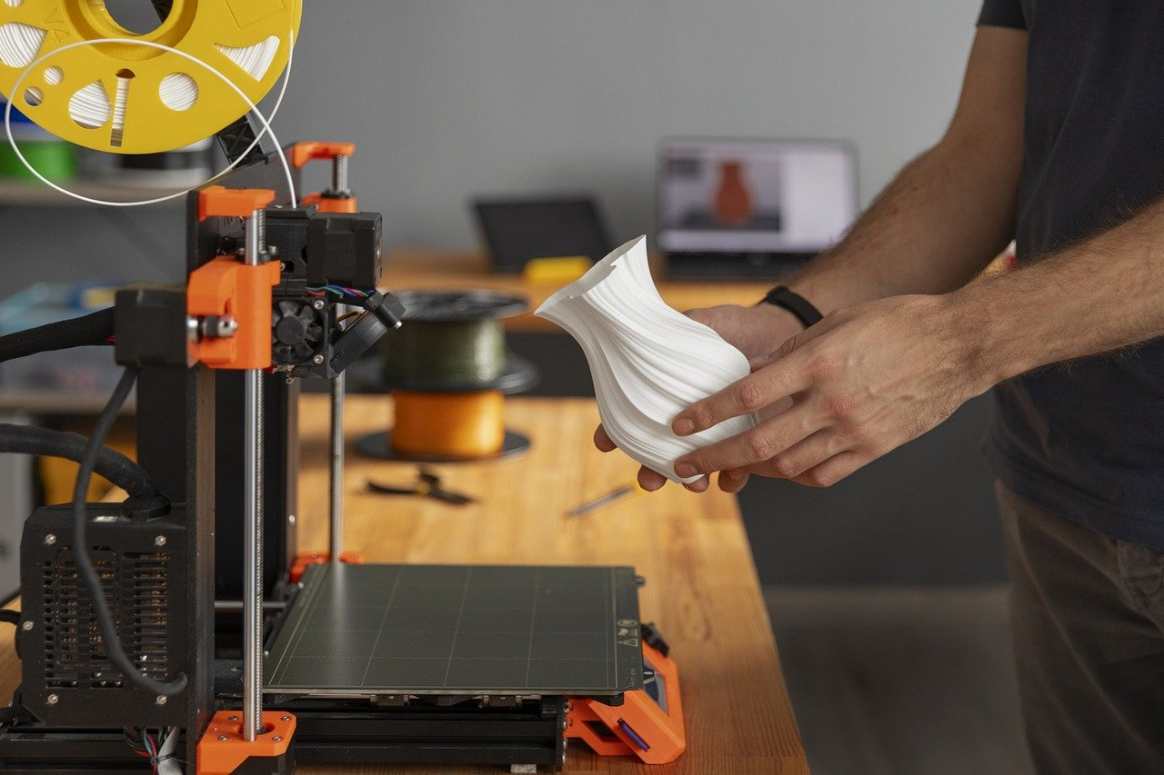
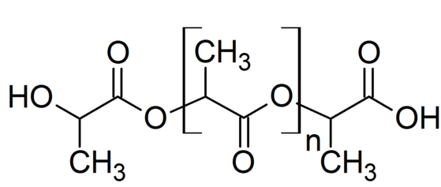
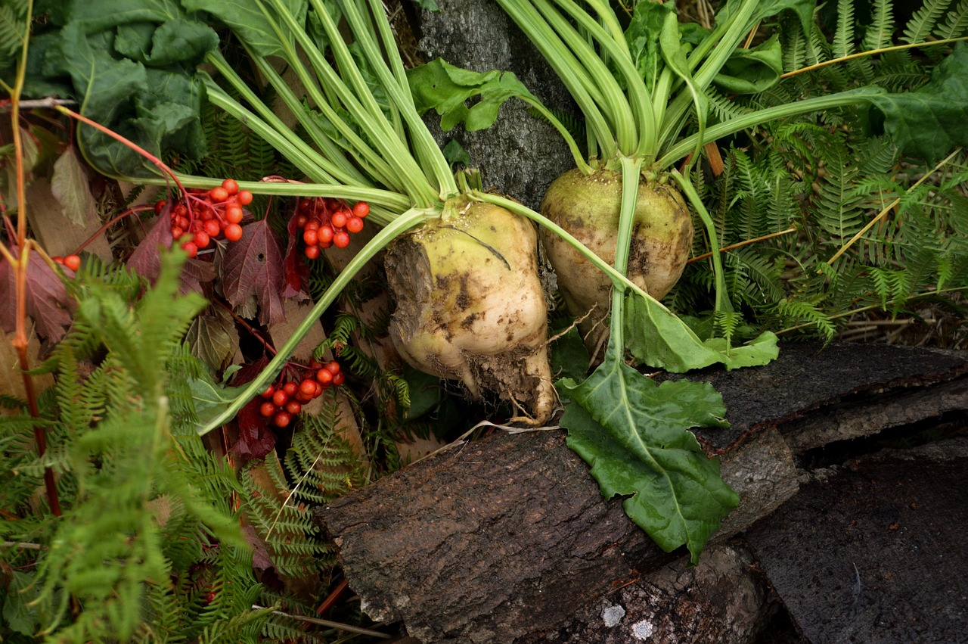
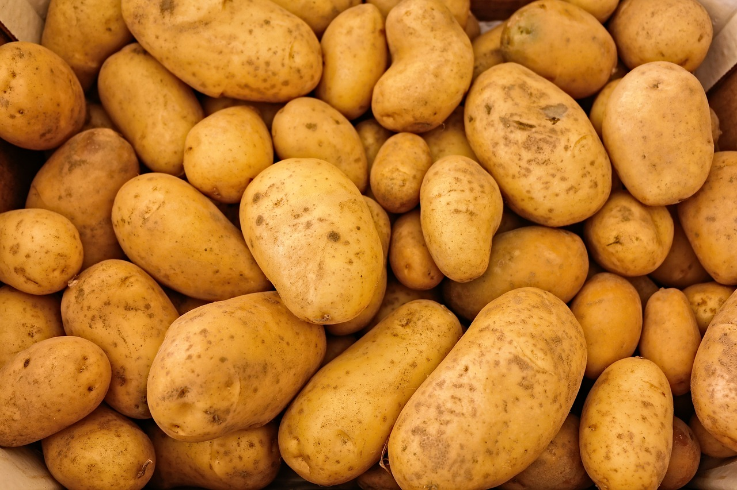
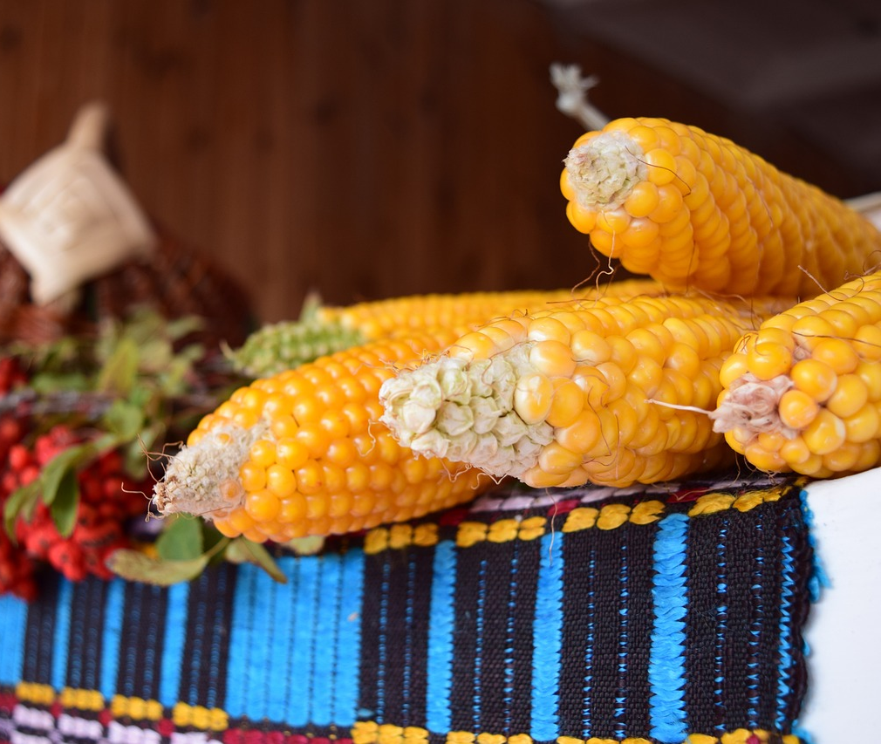
CO JE PLA?
BIOPLAST
KOMPOSTOVATELNÝ
Z OBNOVITELNÝCH ZDROJŮ

Slide 4



VÝZKUMNÝ DESIGN
3D TISK
BIODEGRADACE
CHARAKTERIZACE SLOŽENÍ PLA VZORKŮ

Slide 5
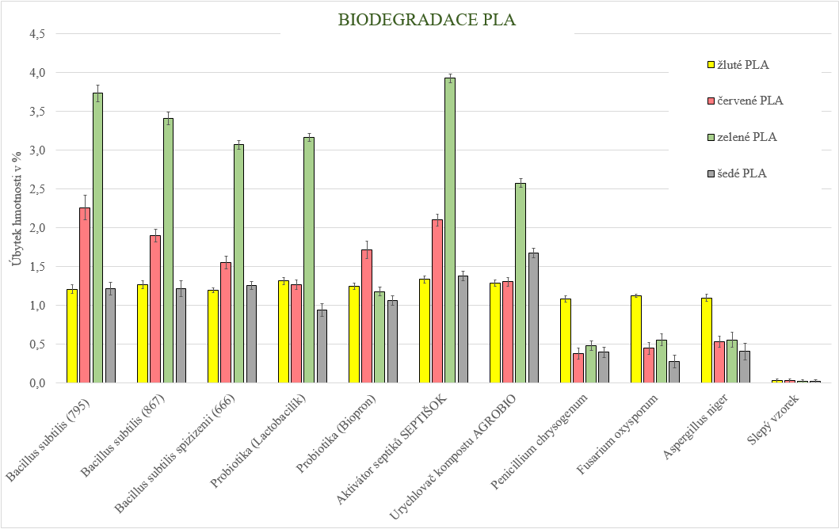
BIODEGRADACE PLA

Slide 6
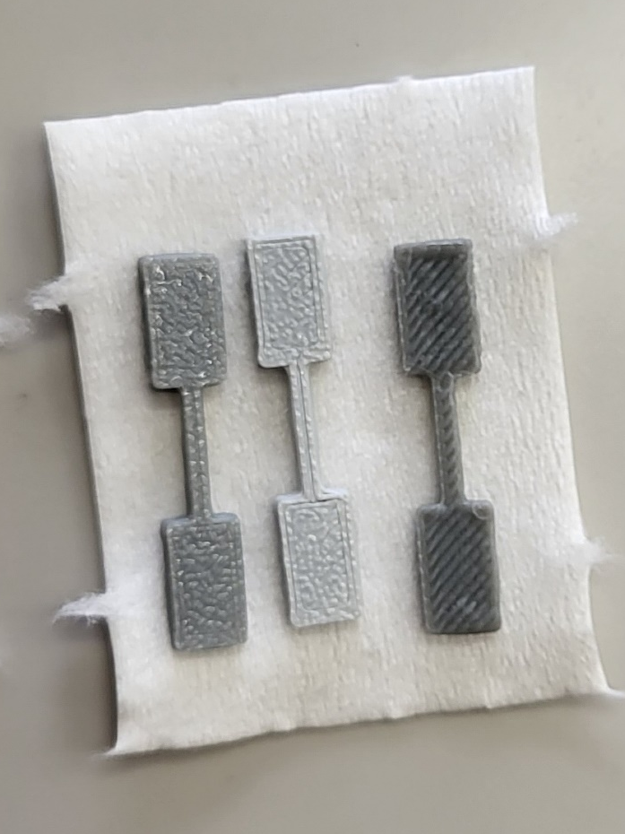
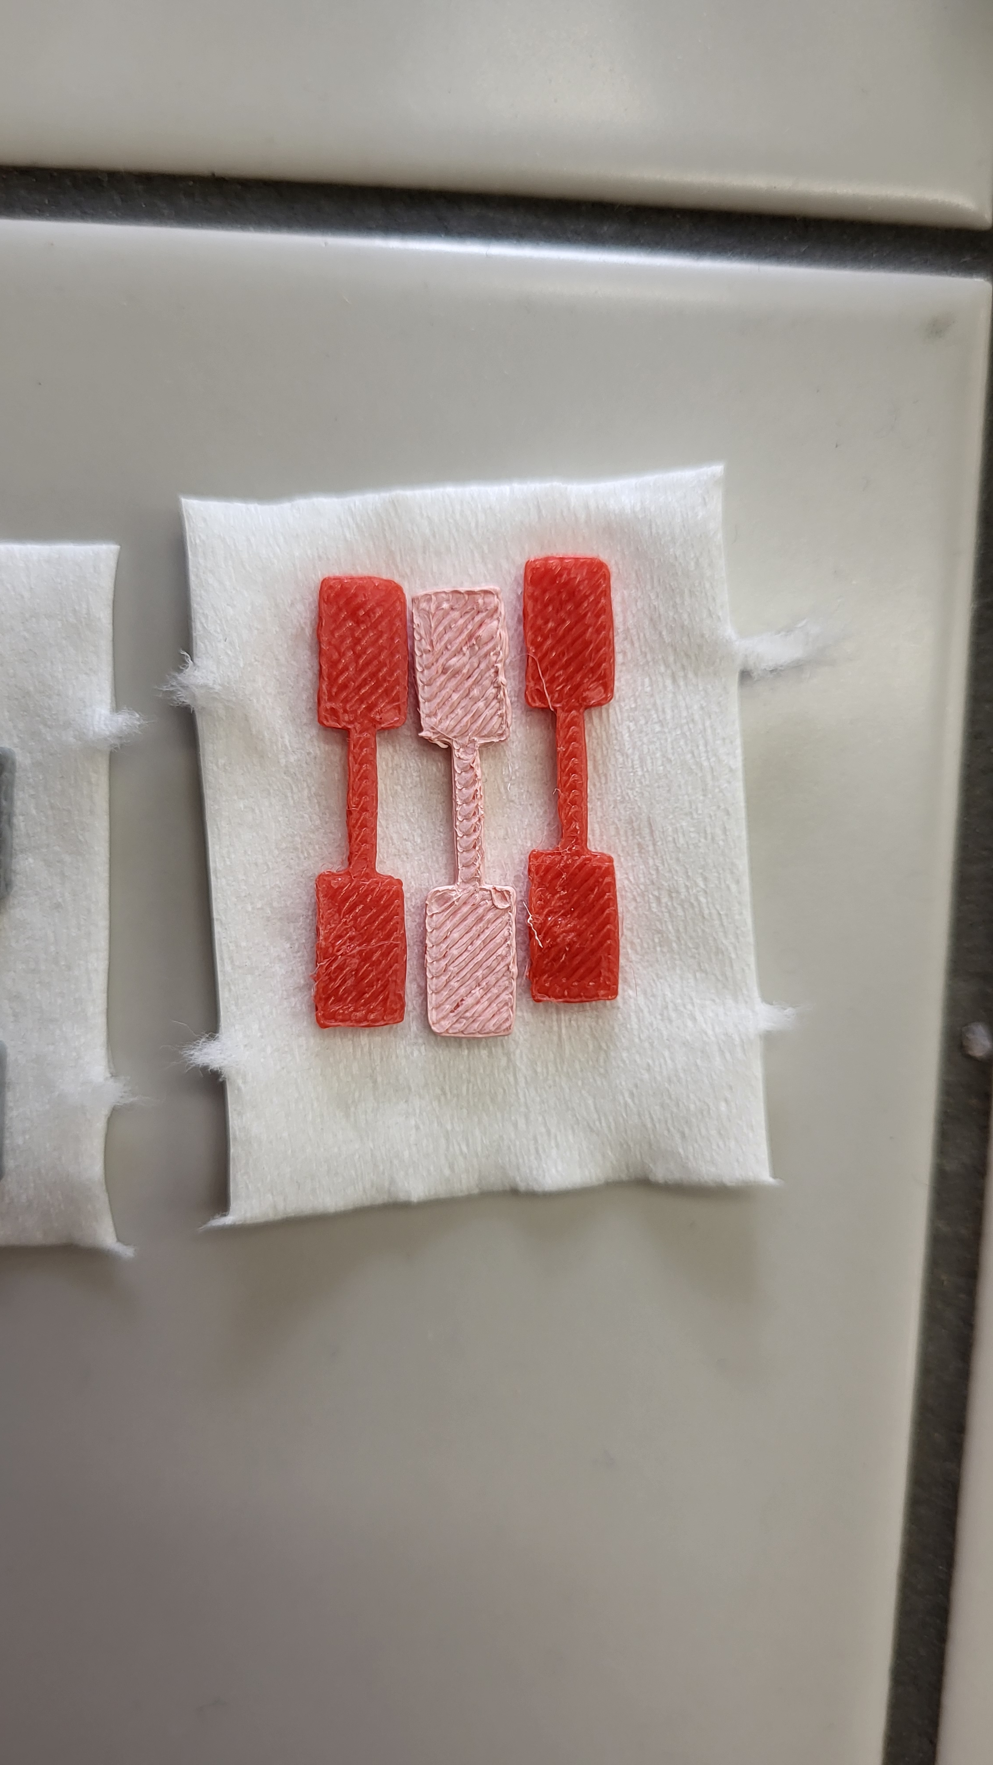
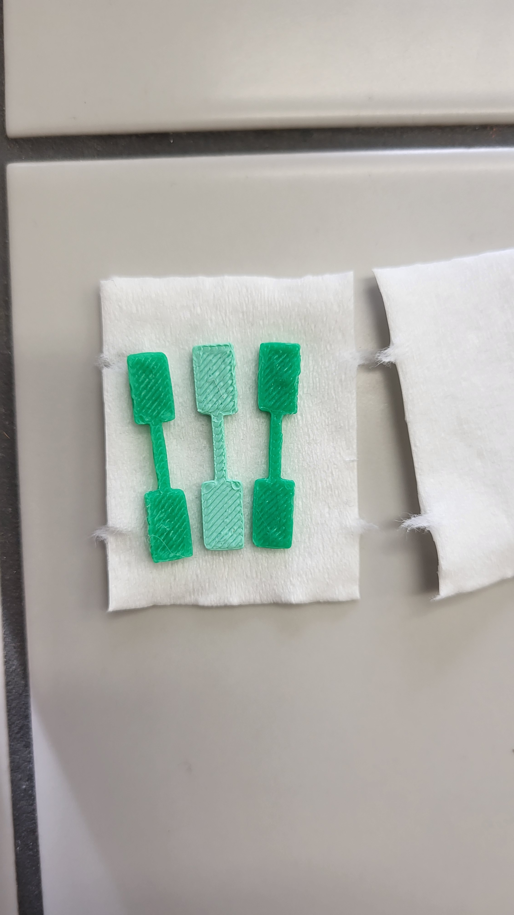
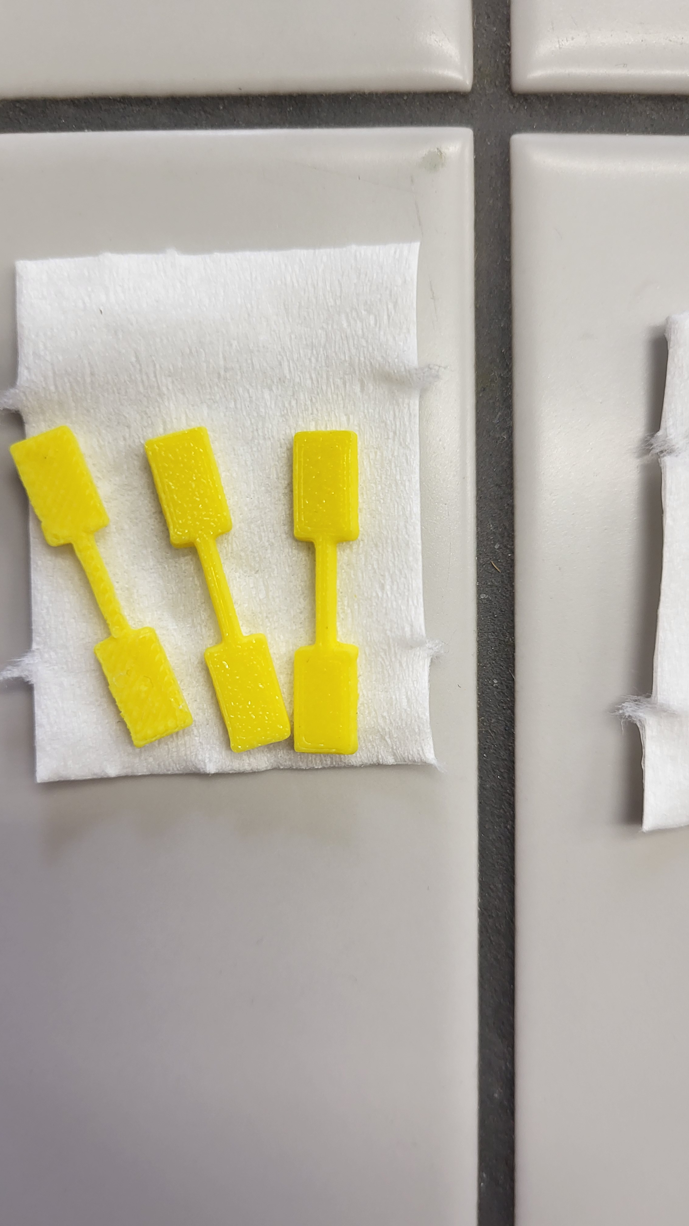
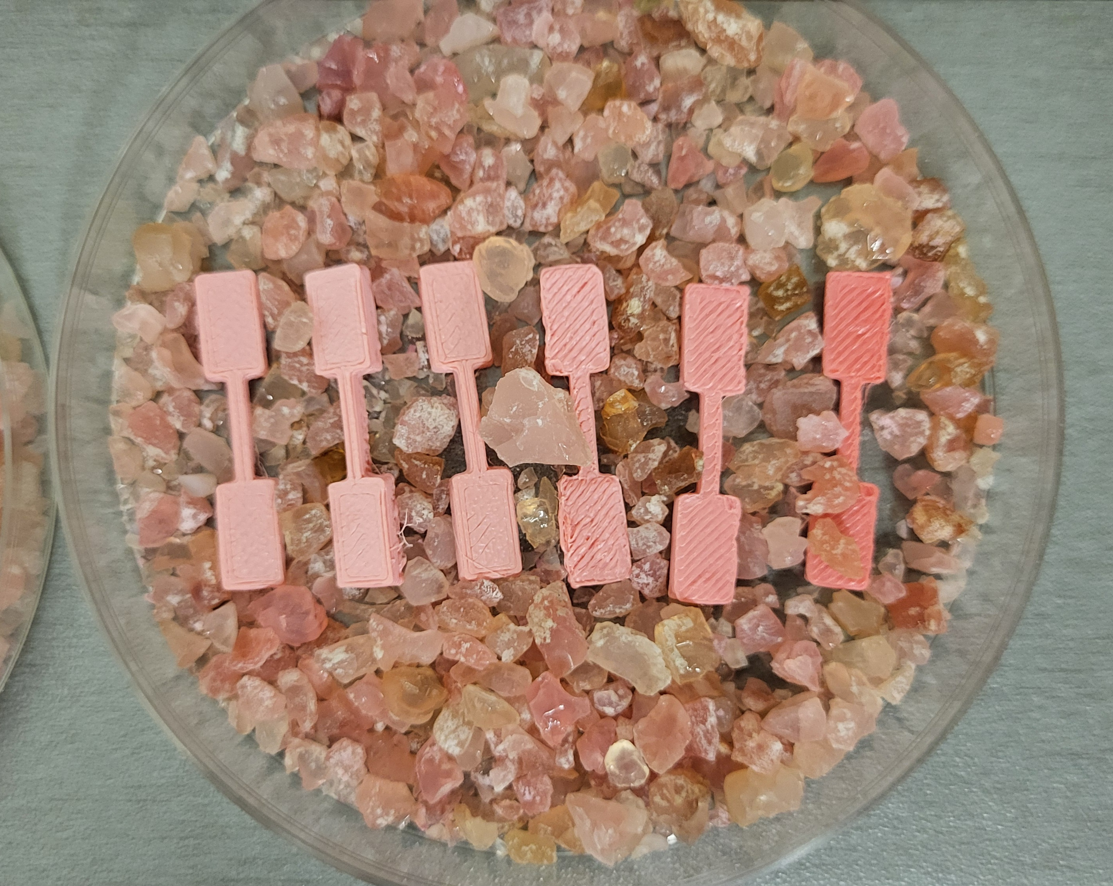
PLÍSNĚ
BLANK
BAKTERIE

Slide 7
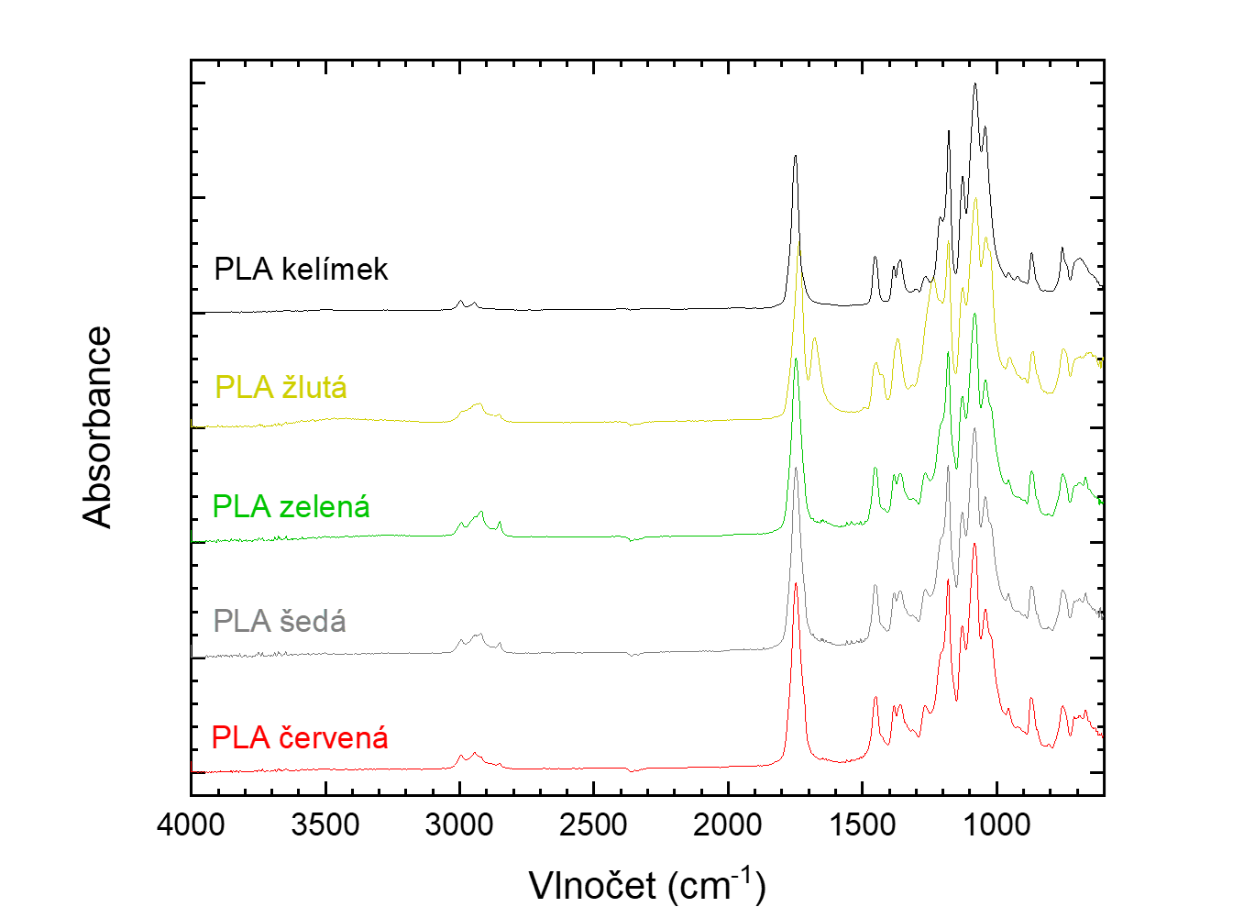
INFRAČERVENÁ SPEKTROSKOPIE

Slide 8
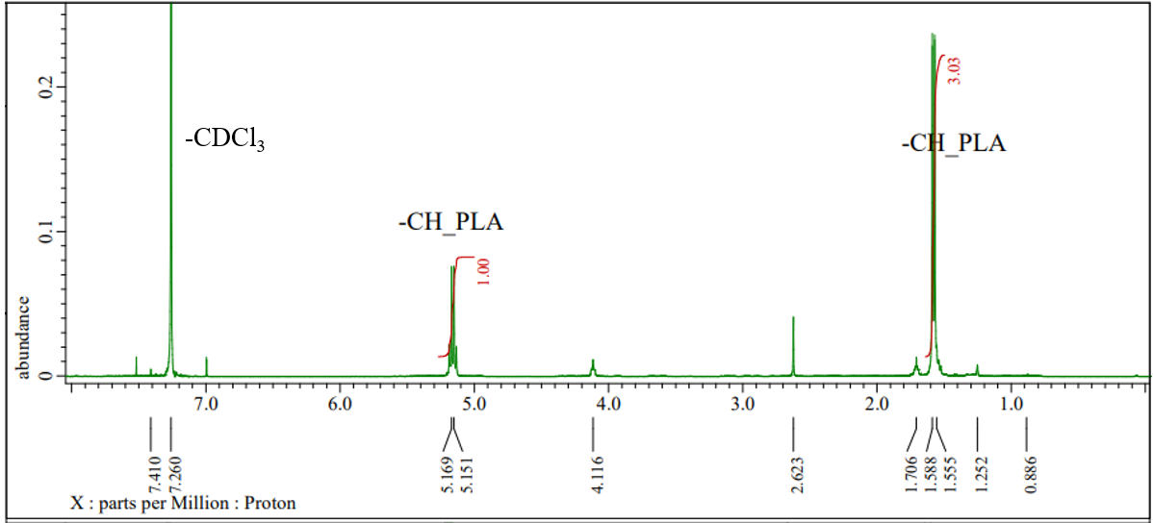
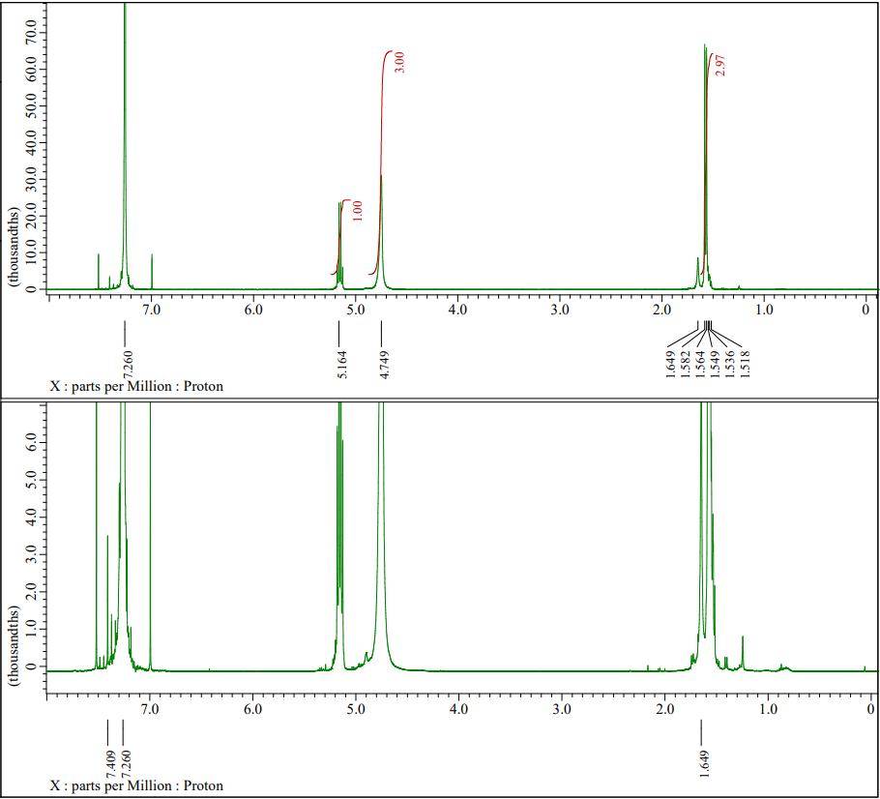
NUKLEÁRNÍ MAGNETICKÁ RESONANCE
OSTATNÍ VZORKY PLA
ŽLUTÉ PLA

Slide 9
-C=C-
-C=CH₂
OH
R₁-CO-O-R₂
co-polymer
‑NH₂

Slide 10
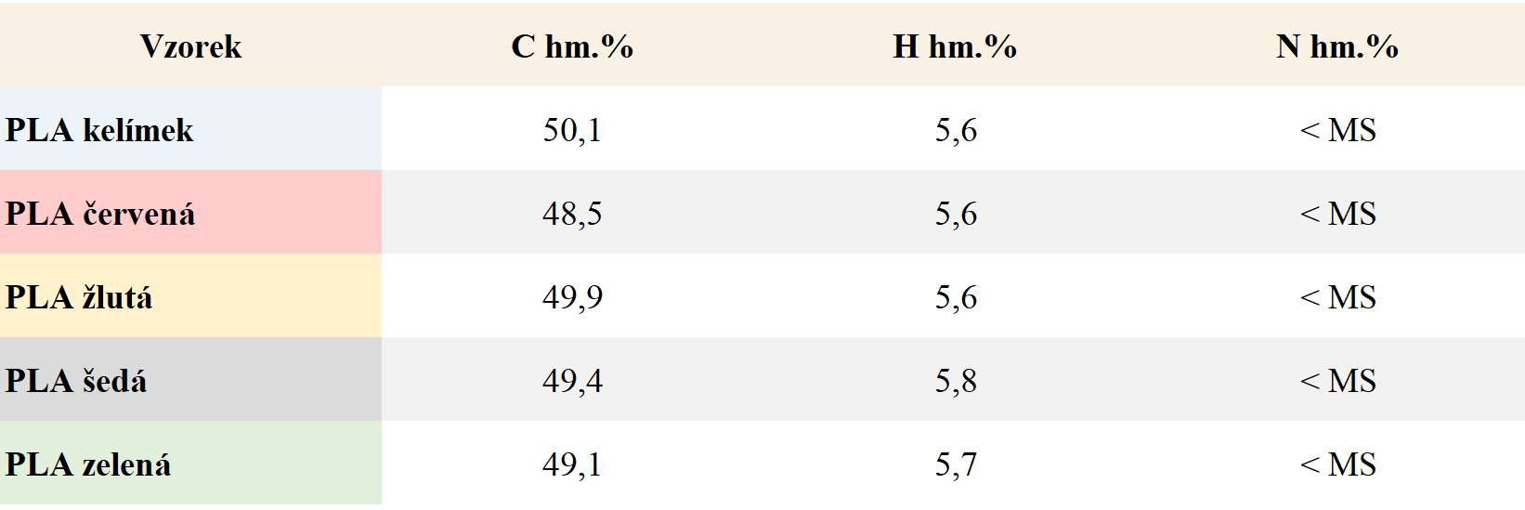
STANOVENÍ OBSAHU UHLÍKU, VODÍKU a DUSÍKU

Slide 11
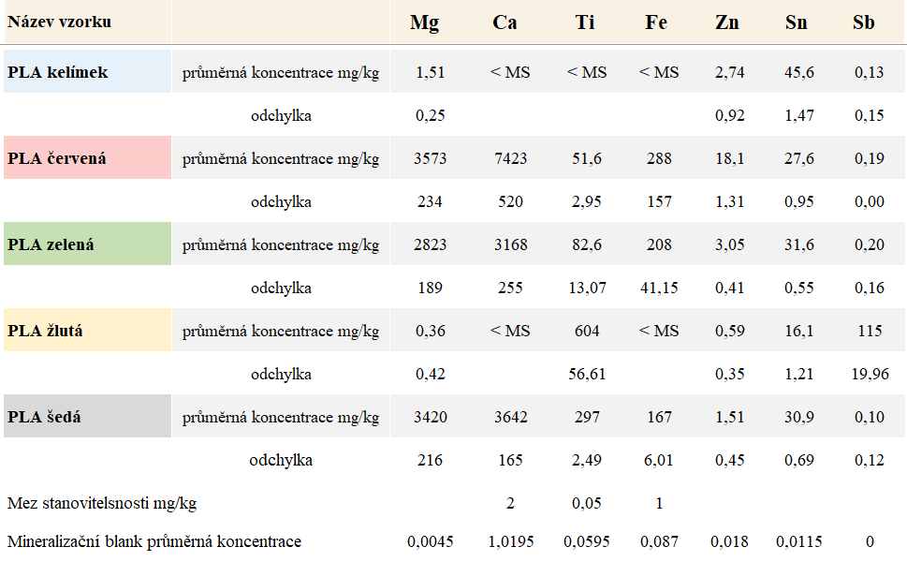
PRVKOVÉ SLOŽENÍ POMOCÍ ICP-MS

Slide 12
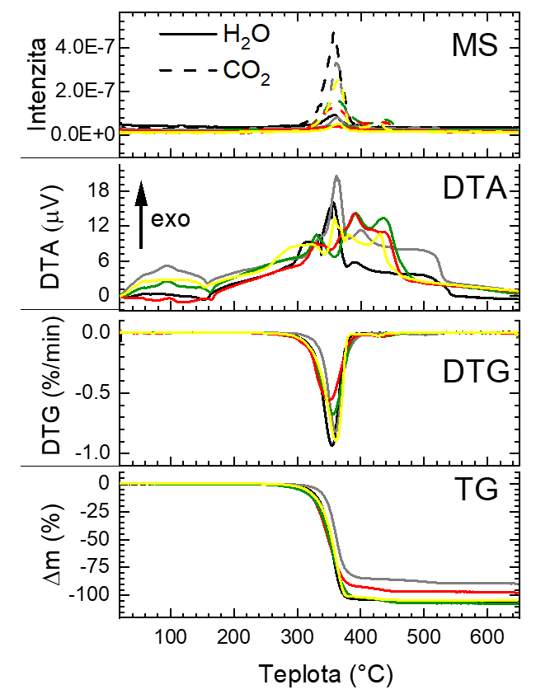
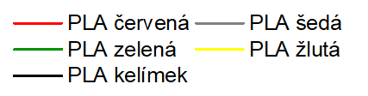
TERMOGRAVIMETRICKÁ ANALÝZA
12 z 14

Slide 13
ZÁVĚR
BIODEGRADOVATELNOST
  Nejlépe biodegradovatelné - zelené PLA
  Nejhůře biodegradovatelné – šedé a žluté PLA
  Nejlepší degradační schopnosti
    - směs mikroorganismů SEPTIŠOK
    - Bacillus subtilis
  Rozdílné složení – vliv na biodegradovatelnost

Slide 14
Poděkování
    RNDr. Milan Šmídl, Ph.D.
    RNDr. Ľuboš Vrtoch, Ph.D.
    RNDr. Václav Šícha, Ph.D.
    Ing. Slavomír Adamec

Slide 15
ZDROJE
  Ilustrační obrázky převzaty z www.pixabay.com

